Slide 1
가상현실기초및실습 텀프로젝트 결과 발표
20205220 이바다 / 20205262 최예찬

Slide 2
주제 요약
CONTENTS
01.
02.
03.
역할분담
조작방법
04.
05.
06.
구현 내용
어려움
애셋출처

Slide 3
텀프로젝트 주제 요약
가상현실기초및실습
제목 : 미정
장르 : FPS 슈팅
한 줄 요약
“헬기를 타고 공중에 있는 적과 지상에 있는 적을 기관총으로 쏘며 전진하고, 목표에 도달하는 게임”
게임 목표
플레이어를 방해하는 공중 적과 특정 건물을 공격하는 지상 적을 제거하며 자동으로 이동하는 헬기를 타고 최종 목적지에 도착하는 것
- 적들의 공격을 받아 HP가 0이 되면 패배
- 특정 건물이 지상 적의 공격으로 인해 폭파되면 패배

Slide 4
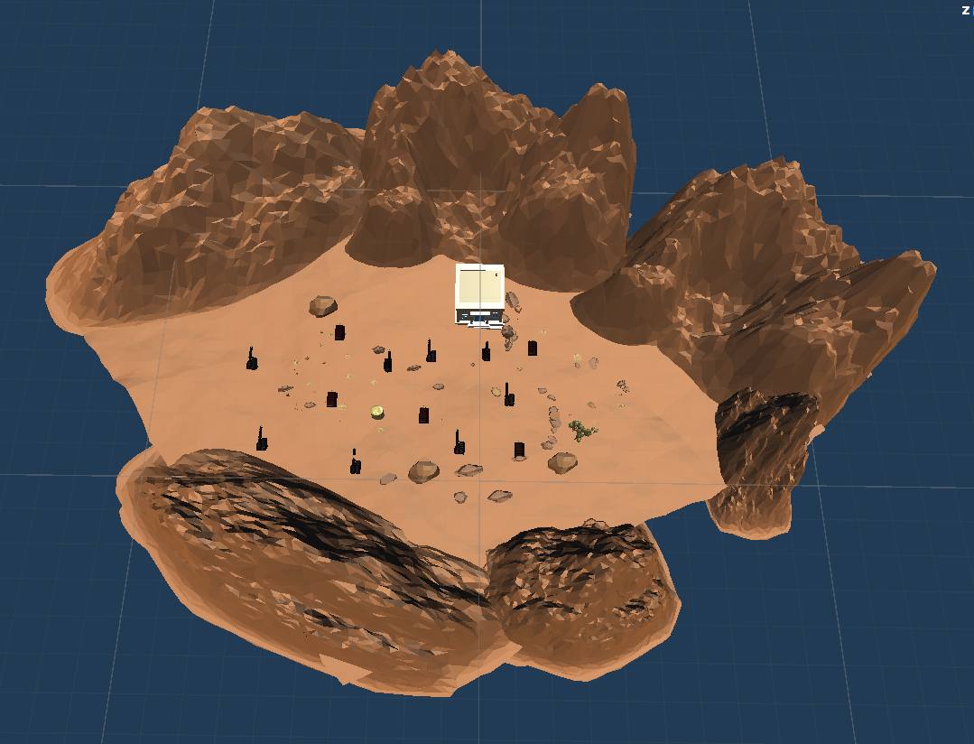
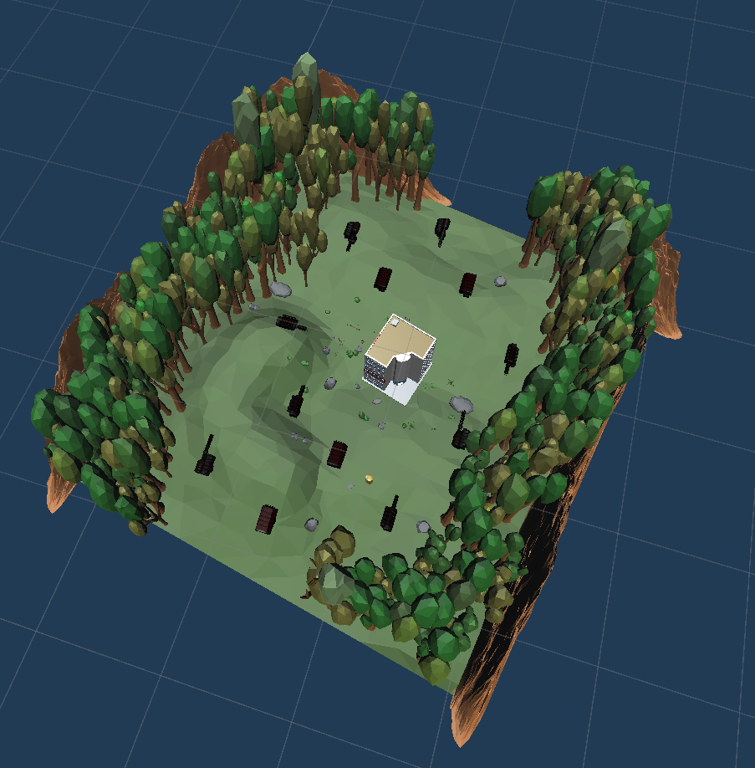
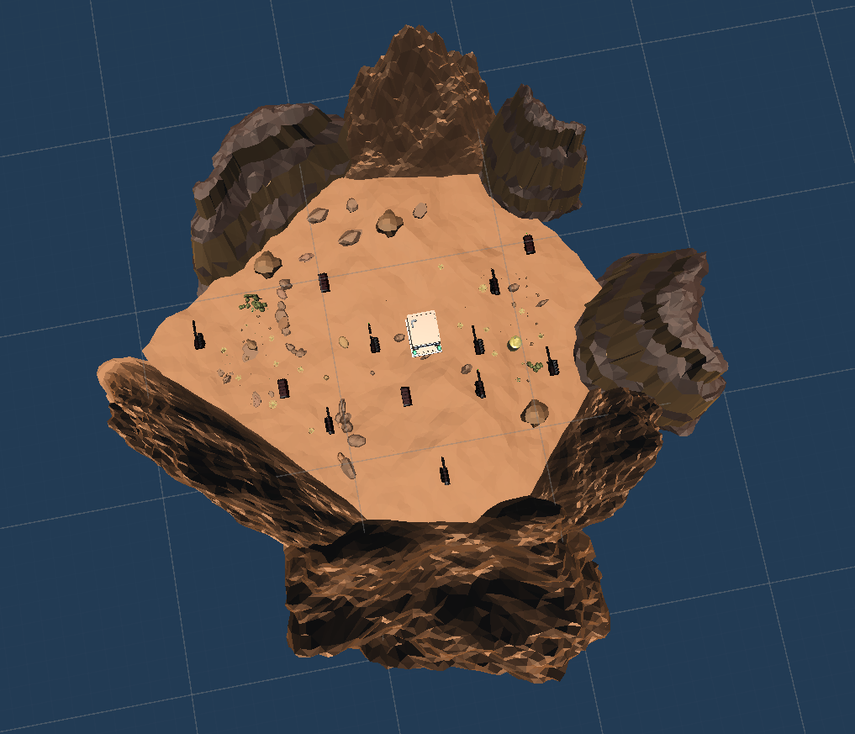
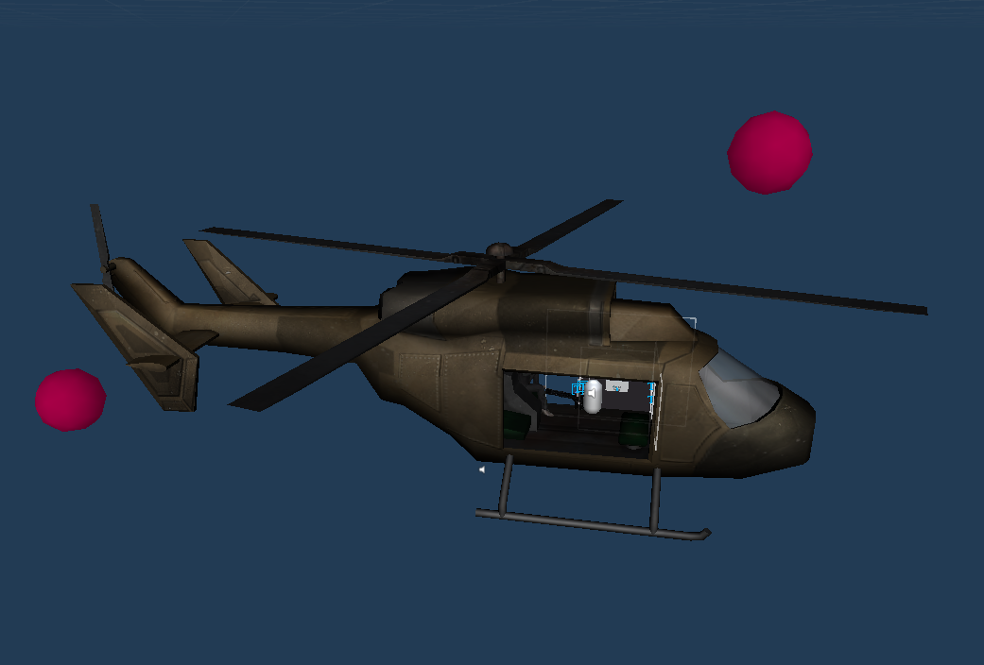
팀원별 역할분담
가상현실기초및실습
바다 : 지상 적(터렛), 지상 폭발물, 건물, 전체적인 맵 구현
예찬 :

Slide 5
텀프로젝트 결과물 조작방법
가상현실기초및실습
특수 공격
- 플레이어가 총 쏘는 곳 뒤를 보면 동료 1명과 2개의 버튼이 있음
- 적들을 제거하고 받은 스코어로 사용 가능
- 동료 또는 버튼을 바라보면 초록색 게이지가 차고, 게이지가 다 차면 화면 터치
동료(-100) -
오른쪽버튼(-250) - 시간 딜레이?
왼쪽버튼(-150) - 특별탄약 (설명)
이동
- waypoint를 이용하여 자동으로 이동
공격
- 화면 터치 : 꾹 누르고 있으면 150발까지 계속 총알 발사
- 총알 부족하면 1.5초 동안 Reloding
- 총알은 화면의 중앙으로 발사됨
- 지상에 있는 폭발물을 공격하여 폭발시키면 주변에 있는 적에게 데미지를 줌

Slide 6
텀프로젝트 구현 내용
가상현실기초및실습
기획 의도에 맞는 에셋 찾기, 맵 디자인 구성하기가 어려울 것 같다.
여러 개의 스테이지와 스토리까지 구현하게 된다면 게임의 볼륨이 늘어나서 일정을 맞출 수 있을지 확실하지 않다.
씬의 규모를 크게 잡으면 최적화 문제를 해결할 때 시간이 오래 걸릴 것 같다.

Slide 7
텀프로젝트 구현하는 동안 어려웠던 점
가상현실기초및실습
22.05.01~22.05.07 (1주차) : 기획 마무리, 에셋 찾기 및 에셋 적용 테스트
22.05.08~22.05.14 (2주차) : 기초 기능 구현
22.05.15~22.05.21 (3주차) : 레벨 디자인
22.05.22~22.05.28 (4주차) : 세부 디자인 및 부족한 기능 추가
22.05.29~22.06.02 (5주차) : 마무리 및 게임해보고 피드백, 발표 ppt 제작 및 제출

Slide 8
사용한 애셋 및 출처
가상현실기초및실습
OBJECT
플레이어 머신건 : https://sketchfab.com/3d-models/minigun-for-heli-6f60f597dfe04df5aedf6c6557fbb42a
공중적1 : https://assetstore.unity.com/packages/3d/vehicles/space/free-sf-fighter-11711
탄피 : https://assetstore.unity.com/packages/3d/characters/vfx-bullet-casing-120111
지상적1 : https://assetstore.unity.com/packages/3d/characters/robots/enemy-turrets-27858
건물 : https://assetstore.unity.com/packages/3d/environments/urban/low-poly-city-from-viuletti-132536
동료 : https://assetstore.unity.com/packages/3d/characters/humanoids/humans/bodyguards-31711
동료의 스나이퍼 : https://assetstore.unity.com/packages/3d/props/guns/sci-fi-rifle-low-poly-99671
폭발물 : https://assetstore.unity.com/packages/3d/props/free-pbr-barrel-108702
메인메뉴 씬 바닥 텍스쳐 : https://www.freeimages.com/kr/photo/floor-1165302
공중적2 : https://assetstore.unity.com/packages/3d/vehicles/space/space-warrior-jet-23174
공중적3 : https://assetstore.unity.com/packages/3d/vehicles/space/sci-fi-space-drone-exroid-5002-71731
미사일 : https://assetstore.unity.com/packages/3d/props/weapons/free-missile-72692
폰트 : https://elice.io/brand#elice_digital_baeum
헬기 내부 UI 패널 텍스쳐 : https://assetstore.unity.com/packages/2d/textures-materials/metals/yughues-free-metal-materials-12949

Slide 9
사용한 애셋 및 출처
가상현실기초및실습
EFFECT
이펙트 : https://assetstore.unity.com/packages/vfx/particles/ktk-effect-sample-set-25081
총기 이펙트 : https://assetstore.unity.com/packages/vfx/particles/war-fx-5669
동료 지원사격 이펙트 : https://assetstore.unity.com/packages/vfx/particles/spells/52-special-effects-pack-10419
폭발 이펙트 : https://assetstore.unity.com/packages/vfx/particles/war-fx-5669

Slide 10
사용한 애셋 및 출처
가상현실기초및실습
SOUND
헬리콥터 소리 : https://freesound.org/people/deleted_user_3544904/sounds/194250/
기관총 회전 소리 : https://www.youtube.com/watch?v=gFG1TA1ZcYE
동료 지원사격 사운드 : https://assetstore.unity.com/packages/audio/sound-fx/weapons/ultra-sci-fi-game-audio-weapons-pack-vol-1-113047
시작화면 BGM - Press Start : https://www.youtube.com/watch?v=XoLouT7TqZY
Stage01 BGM - Do Be Do Be Do : https://www.youtube.com/watch?v=Ue7U67ENudQ&t=83s
특수 공격 발동, 발사 소리 : https://assetstore.unity.com/packages/audio/sound-fx/weapons/sci-fi-gun-sounds-pack-lite-141125
지상적 포탄 발사 소리 : https://soundbible.com/538-Blast.html
(건물, 폭발물) 폭발 소리 : https://assetstore.unity.com/packages/audio/sound-fx/free-sound-effects-pack-155776#content
공중적 사망 시 폭발 소리 - MP_Barrel Exploding : https://www.mewpot.com/sound-effects/1300
공중적 공격 소리 : https://www.youtube.com/watch?v=BudkVHSYQlo

Slide 11
감사합니다
20205220 이바다 / 20205262 최예찬

